Slide 1

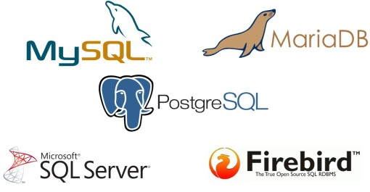


Sistemas Gestores de Base de Datos

Slide 2
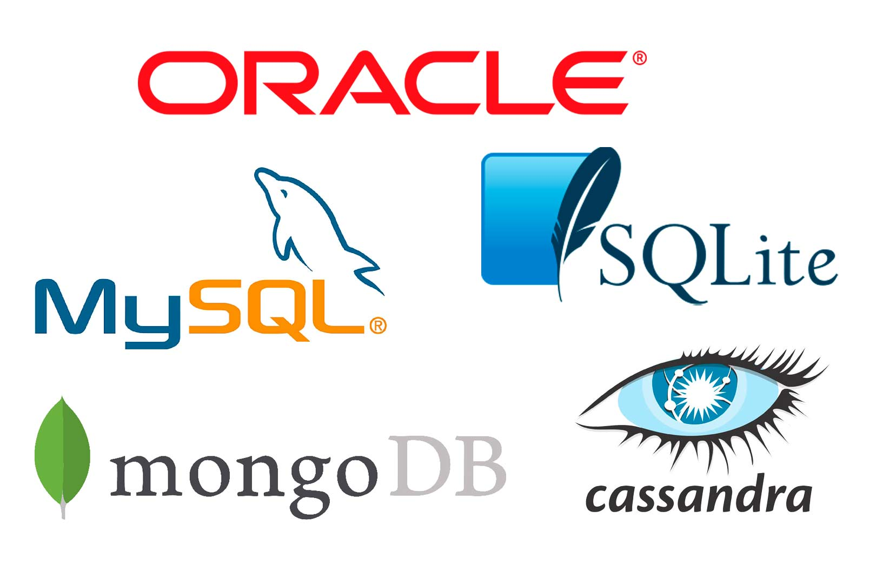
ÍNDICE
1-SGBD relacional
2-SGBD en red
3-SGBD jerárquica
4-SGBD orientada a objetos
Temas:
-Uso de la base de datos
-Requisitos
-Lenguaje que utiliza
-Ejemplos de uso
David Guijo, Manuel Rubio, Sergio Dorantes, Ivan Rodriguez

Slide 3
Modelo SGBD relacional

Slide 4
1.1 ¿Para qué se utiliza?
Es un conjunto de programas que se usan para crear, actualizar, administrar e interactuar con las bases de datos relacionales, las cuales se componen datos que representan objetos de la vida real, representando relaciones y organizandolas mediante tablas

Slide 5
1.2 Requisitos
Los requisitos para instalar un sistema gestor de base de datos relacional son los siguientes:
-512MB de Ram
-1024MB de memoria virtual
-1,5GB de espacio en el disco duro
-4GB de tamaño máximo de la base de datos

Slide 6
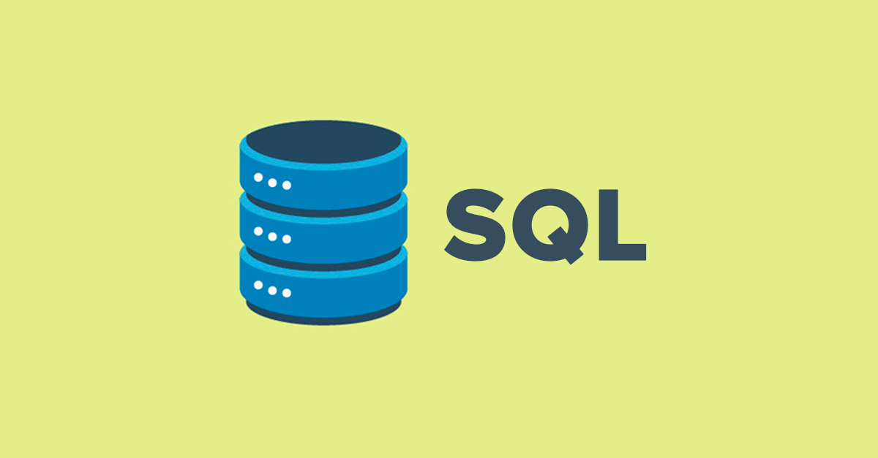
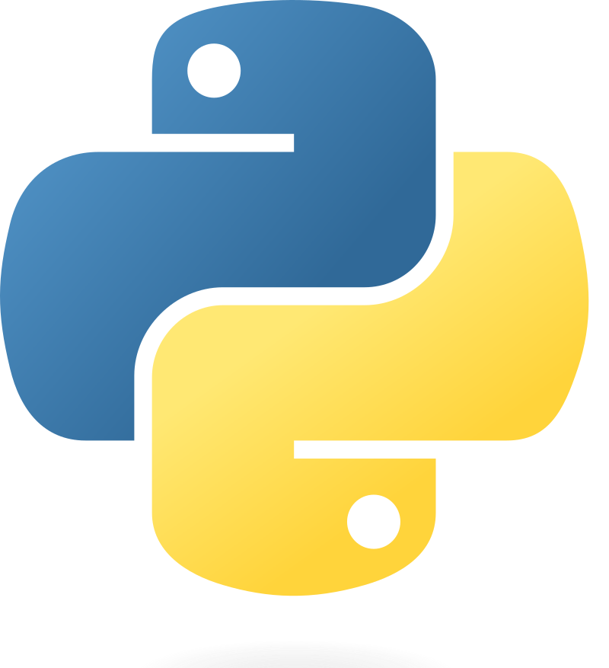
1.3 Lenguaje que utiliza
Utiliza el lenguaje SQL(Structured Query Language) y el lenguaje de programación Phyton

Slide 7



1.4 Empresas que la utilizan
Son muchísimas empresas las que utilizan, ya que es la más común de todas, es usada por ejemplo en plataformas como YouTube, Twitch, empresas como Amazon, etc

Slide 8
2. Modelo SGBD en red

Slide 9
2.1 ¿Para qué se utiliza?
El objetivo de las bases de datos de red es, básicamente, el mismo que el de todas las bases de datos. Esto es, permitir almacenar y organizar la información de forma sencilla e incluir un contenido tan variado como se desee. Pero además, también cuenta con otros objetivos más específicos:
1.Facilitar el acceso a la información, que los datos puedan ser consultados de forma rápida y sencilla.
2.Favorecer que la información se comparta, es decir, garantizar que varios usuarios puedan consultar la información de forma concurrente.
3.Asegurar la flexibilidad de la información, esto es, que se puedan editar, modificar o eliminar datos que pueden variar a lo largo del tiempo.
4.Permitir almacenar diferentes tipos de datos, desde textos hasta valores numéricos.

Slide 10
2.2 Requisitos del sistema
Requisitos a nivel de hardware:
RAM 512 MB.
Memoria virtual 1024 MB.
Espacio disco duro 1.5 GB.
Tamaño máximo de la base de datos 4 GB.
Estos datos varían dependiendo del programa que estés utilizando y la función que le des a el mismo.

Slide 11
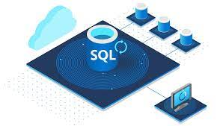
2.3 Lenguaje que utiliza
El lenguaje que utiliza es el SQL.
Como lenguaje de programación que luego se une a la base de datos tenemos por ejemplo Python

Slide 12

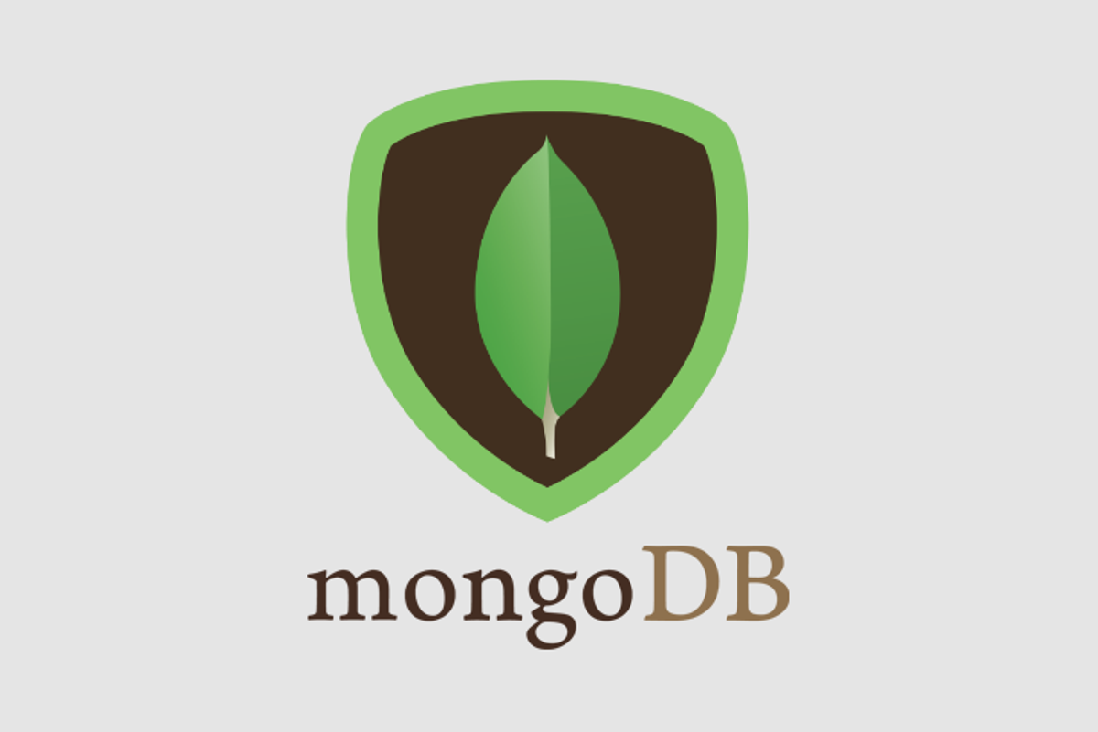
2.4 Empresas que la utilizan
MicrosoftSQL server es una de las principales empresas que lo utilizan.
También una muy reconocida es MongoDB.

Slide 13
3.Modelo SGBD jerárquico

Slide 14
3.1. ¿Para qué se utiliza?
Las bases de datos jerárquicas son bases de datos que almacenan la información en una estructura jerarquizada, concretamente de forma parecida a un árbol visto del revés.
Uno de los principales objetivos de las bases de datos jerárquicas es gestionar grandes volúmenes de datos.
Por ejemplo, una empresa puede crear una base de datos jerárquica para organizar a sus clientes. Así, el nodo raíz sería Clientes, cada cliente sería un nodo padre, que a su vez podrían dar lugar a nodos hijos como servicios, facturas, presupuestos, datos, etc.

Slide 15
3.2 Requisitos
Una de las aplicaciones que podemos usar para hacer una base de datos jerárquica es Adabas, para windows, de los que se necesitan las siguientes cosas para su instalación:
La memoria que necesitamos depende del número de usuarios, pero como mínimo necesitaremos 4GB de Ram y aproximadamente 2GB de espacio del disco duro

Slide 16
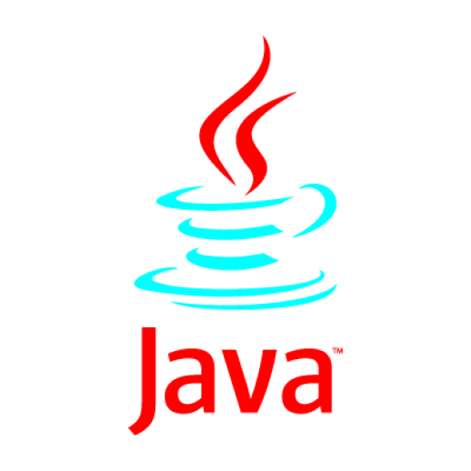
3.3 Lenguajes que utiliza
Algunos de los lenguajes que se utilizan son Python, SQL, Java Javascript y C++

Slide 17
3.4 ¿Quién lo utiliza?
Actualmente, organizaciones como bancos y telecomunicaciones utilizan datos jerárquicos en sus aplicaciones. Esto se debe a que requieren un rendimiento rápido y de alta precisión. El registro de Windows en la mayoría de los ordenadores también es un ejemplo de una estructura de datos jerárquica. Los proyectos de fabricación complejos también suelen utilizar modelos de datos jerárquicos debido a los grandes volúmenes de datos.

Slide 18
4.Modelo SGBD orientada a objetos

Slide 19
4.1 ¿Para qué se utilizan?
Se usan para la administración de bases de datos orientadas a objetos, este tipo de base de datos no usan un sistema de tablas para registrar su información.
Su uso es poco frecuente ya que no hay tanta gente especializada en el uso de las BDOO. En lugar de SQL usan OQL y ODL y OML lenguajes para definición y manipulación de datos equivalentes a DDL y DML.

Slide 20
4.2 Requisitos del sistema
Los requisitos de hardware de estos gestores son similares a los otros tipos, aunque requieren que esté instalada la máquina virtual de Java (Java 5 o superior) y también el framework de .NET (3.5 o 4.0)

Slide 21
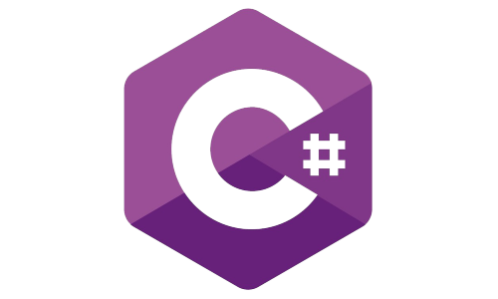
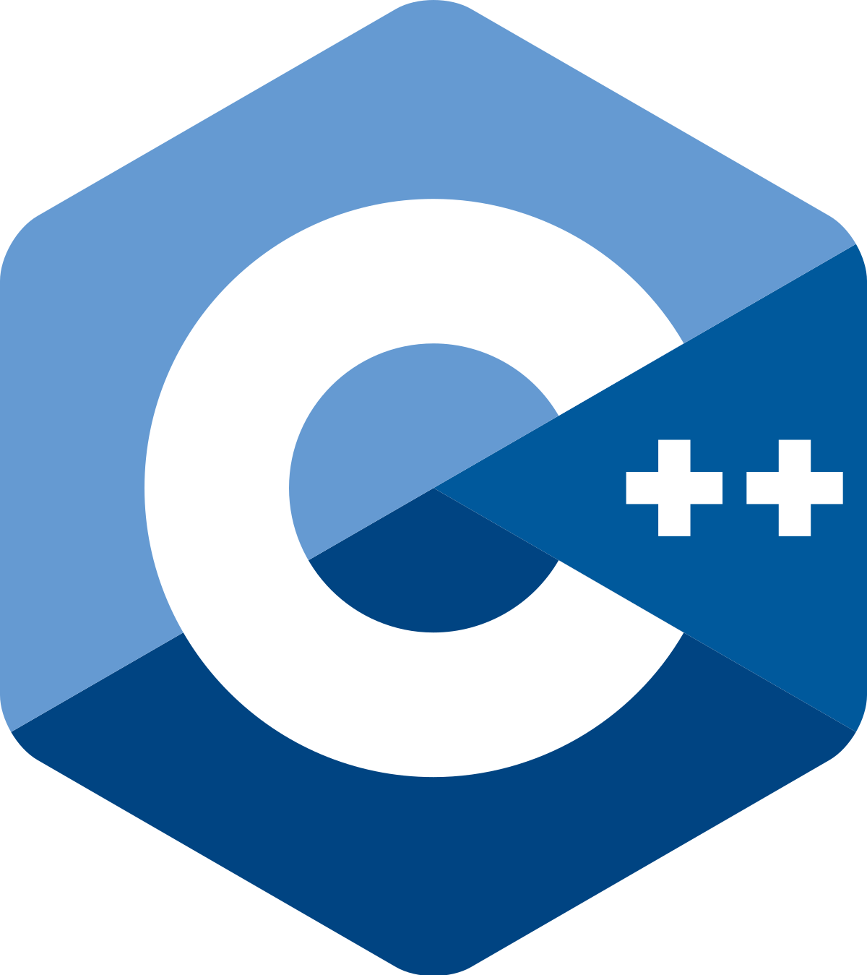
4.3 Lenguajes que utiliza
Los SGBDOO suelen utilizar lenguajes de programación orientados a objetos como:
Java
C++
C#
Python

Slide 22
4.4 Empresas que lo usan
Aunque sean menos utilizadas, hay empresas importantes que han mostrado gran interés en su desarrollo y su uso.
Entre estas encontramos Oracle.
La mayoría de empresas que lo usan actualmente tienen mayor enfoque en su desarrollo.

